Slide 1
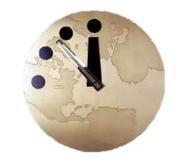
The new assets of landscape ecology in the face of global challenges
Deconchat Marc INRAE-Dynafor, Albert Cécile CNRS-IMBE, Alignier Audrey INRAE-Bagap, Aviron Stéphanie INRAE-Bagap, Berges Laurent INRAE-Lessem, Bonthoux Sébastien INSA CVL-Citeres, Croci Solène Univ Rennes1-LETG, Ernoult Aude Univ Rennes1-Ecobio., Mony Cendrine Univ Rennes1-Ecobio, Sirami Clélia INRAE-Dynafor
Notes:
Hello, I am very happy to be here to talk to you about a subject that seems to be very important for our scientific community.
My presentation is a statement of position and an orientation that is urgent to adopt in my discipline: landscape ecology.
It is therefore not really about the results of scientific work but more about a collective reflection to guide future research.
Bonjour, Je suis très content d’être ici pour vous parler d’un sujet qui me tient à cœur.
Ma présentation est surtout une prise de position et une orientation qu’il nous parait urgent d’adopter dans ma discipline: l’écologie des paysages.
Il ne s’agit donc pas vraiment de résultats de travaux scientifiques mais d’une réflexion collective pour guider les recherches futures.

Slide 2
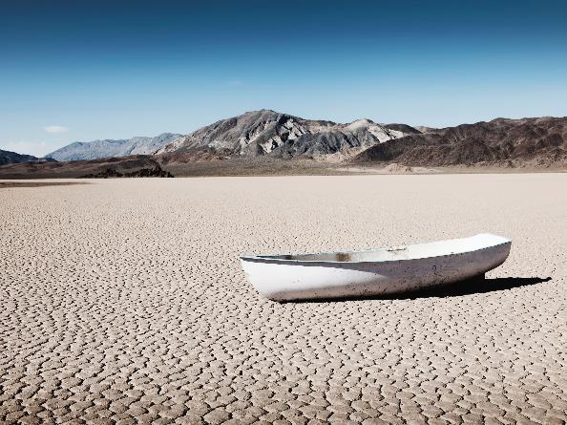
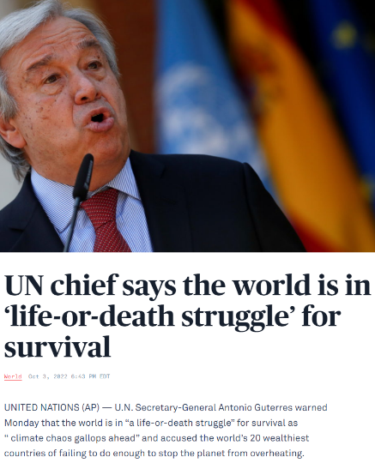
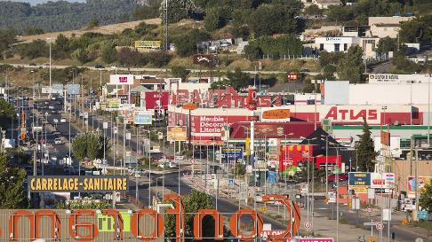
Global changes are getting out of control
Notes:
It is clear to everyone that global degradations are accelerating and induce very serious threats to humanity and the rest of the living world.
These include climate change, the degradation of biodiversity, but also the chronic degradation of health and a loss of connection between humans and the rest of nature.
Il est clair pour tout le monde que les dérèglements globaux s’accélèrent et sont des menaces très graves pour l’humanité et le reste du monde vivant. Il s’agit bien sût du dérèglement climatique, de la dégradation de la biodiversité, mais aussi de la dégradation chronique de la santé et d’une perte de liens entre les humains et le reste de la nature.

Slide 3
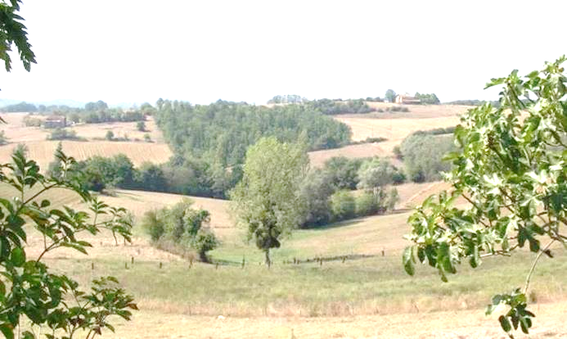
Landscape scale is relevant
Notes:
In front of this very new situation, many scientists underline the central importance of landscapes.
They constitute the scale and the point of view on the problems which seems to have many advantages for understanding the factors at stake and for identifying effective actions adapted to the particular local conditions. Landscape ecology, as one of the disciplines that study landscapes and their functioning in their complexity, proposes several conceptual frameworks, methods and tools.
These have progressed considerably in recent years. I will give you some examples of that and I will present new targets for landscape ecology.
Face à cette situation inédite, de nombreux scientifiques mettent en avant l’importance centrale des paysages. Ils constituent l’échelle et le point de vue sur les problèmes qui parait avoir de nombreux avantages pour comprendre les facteurs en jeux et pour identifier des leviers d’actions efficaces et adaptés aux conditions particulières.
L’écologie des paysages en tant que l’une des disciplines qui étudient les paysages et leurs fonctionnement dans leur complexité, propose différents cadres conceptuels, des méthodes et des outils. Ils ont beaucoup progressé dans les dernières années et des avancées significatives sont à mettre au crédit de l’écologie des paysages.

Slide 4
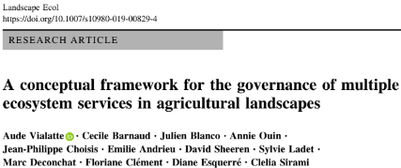
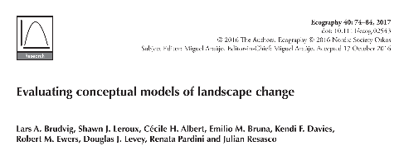
Concepts of landscape ecology
Notes:
One of the fundamental concepts of landscape ecology, at least of its European branch, is that landscapes can be described as complex social and ecological systems.
The complex interactions at different spatial and temporal scales, and thus at different levels of organisation, between ecological and social systems are reflected in landscape forms and are influenced by landscape characteristics.
As will be seen, this conceptual framework is rich and has many implications for a better understanding of global changes drivers.
Un des concepts fondamentaux de l’écologie des paysages, tout au moins de sa branche européenne, est celui de système social et écologique complexe. Les interactions complexes et à différentes échelles spatiales et temporelles, et donc à différents niveaux d’organisation, entre des systèmes écologiques et sociaux se traduisent par des formes dans le paysages et sont influencées par les caractéristiques du paysage. On le verra, ce cadre conceptuel est riche et a des implications nombreuses.

Slide 5
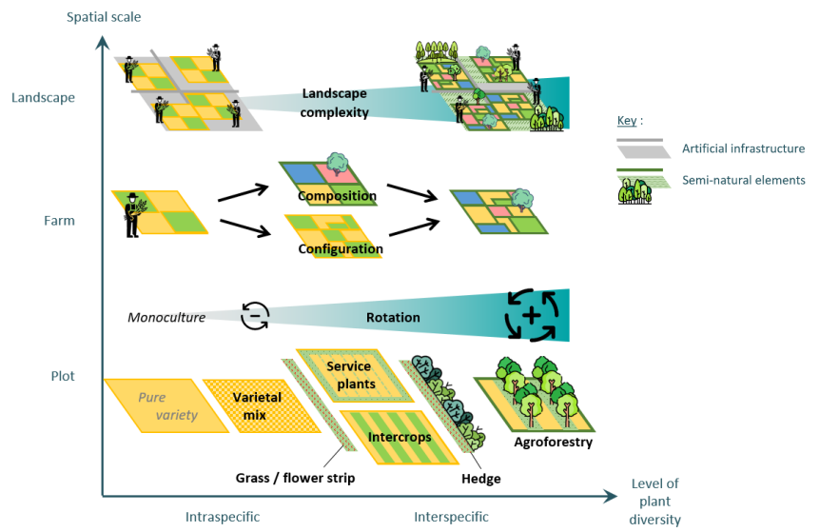
Heterogeneity and diversity: ways to tackle global changes consequences
Tibi et al., 2022
Notes:
Diversification and heterogeneity are increasingly seen as relatively easy to implement and effective sources of mitigation and adaptation of global changes, with positive effects in different areas.
The IPCC and IPBES reports converge on this recommendation.
Landscape ecology is a discipline that has focused on the links between heterogeneity and diversity in the functioning of landscapes.
In particular, it emphasises that diversity depends on the scales and ways of describing the elements involved. We should then take into account these different types of heterogneneity.
Here you have recent example of a literature review that shows different forms of diversification and heterogeneity to be taken into account when looking for better ways to manage pest populations in agriculture.
Face aux changements globaux, les diversifications et l’hétérogénéité apparaissent de plus en plus comme étant des sources d’atténuation et d’adaptation assez faciles à mettre en ouvre et efficaces, avec des effets positifs dans différents domaines. Les rapports du GIEC et de l’IPBES convergent particulièrement sur cette recommandation. Or, l’écologie des paysages et justement une discipline qui a mis au centre de son questionnement les liens entre les hétérogénéités et les diversités dans le fonctionnement des paysages. Elle souligne en particulier que la diversité est dépendante des échelles et des façon de décrire les éléments en jeu. Ici, un exemple récent de travaux de synthèse bibliographique qui montre différentes formes de diversification et d’hétérogénéité à prendre en compte.

Slide 6
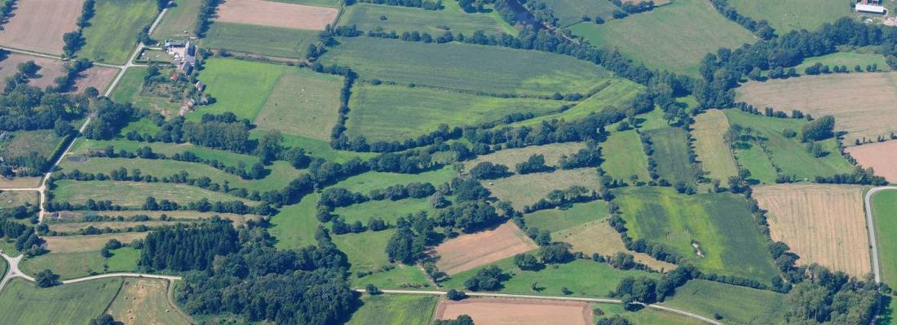
Green and blue ecological infrastructures: connectivity
Notes:
Connectivity, the functional links between the elements that make up a landscape, is also a concept forged by landscape ecology and that has important consequences for global change. It inderlines that there are inderdependancies between landscape elements and that we can restore and improve the benefits from these links.
La connectivité, les liens fonctionnels entre les éléments qui composent un paysage sont aussi des concepts forgés par l’écologie des paysages et qui ont des conséquences importantes pour les changements globaux.

Slide 7
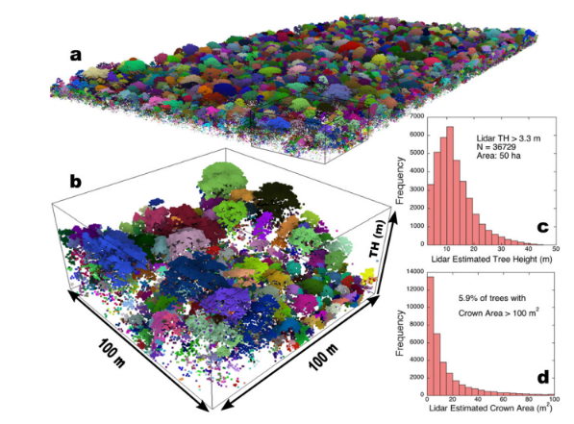
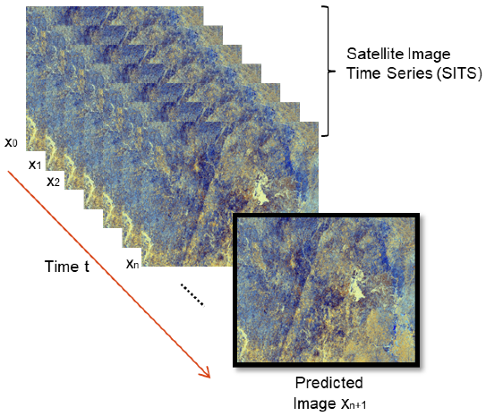
Remote sensing for a fine scale monitoring of global changes
Ferraz et al., 2016
Moskolaï et al., 2021
Notes:
From the point of view of tools, there are many, including software such as geographic information systems.
But I want to focus here on the very rapid arrival of a deluge of new spatial data.
Lidar, for example, will give access to a very detailed 3D description of landscape structures that were unknown until recently.
Satellites now provide very precise spatial data that are also frequently updated, making it easier to monitor ongoing changes.
Du point de vue des outils, ils sont nombreux, notamment des logiciels comme les systèmes d’information géographiques. Mais je veux mettre l’accent ici sur l’arrivée très rapide d’un déluge de nouvelles données spatiales. Le Lidar par exmple va donner accès à une description très fine et en 3D des structures des paysages. Les satellites fournissent aujourd’hui des données très précises spatialement mais aussi très fréquemment mises à jours facilitant ainsi le suivie dans changements en cours. Ces données enrichissent les méthodes de l’écologie des paysages pour mieux comprendre les processus.

Slide 8
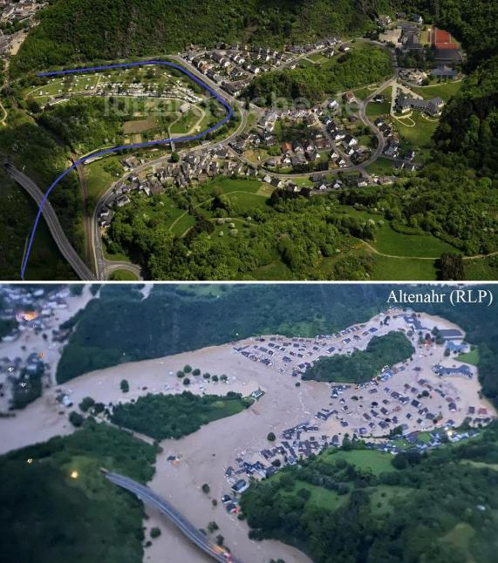
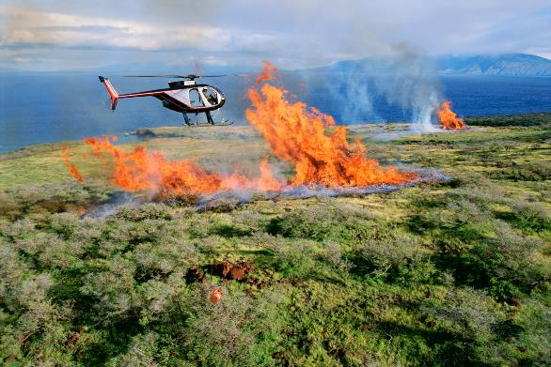
Dealing with risks and uncertainties
Notes:
Thanks to these enhanced capabilities, landscape ecology is now able to contribute much better to the modelling, prevention and management of the risks that will multiply in the years to come.
Landscape ecology is moving away from a relatively static analysis of landscapes to a very dynamic, sometimes almost real-time analysis of ongoing changes.
This is a very significant evolution of this discipline.
Grâce à ces capacités augmentées, l’écologie des paysage est maintenant capable de contribuer bien mieux à la modfélisation, la prévention et la gestion des risques qui vont de multiplier dans les années à venir. L’écologie des paysages sort ainsi d’une analyse relativement statique des paysages pour passer à une analyse très dynamique, parfois presque en temps réel des changements en cours. C’est une évolution très significative de cette discipline.

Slide 9
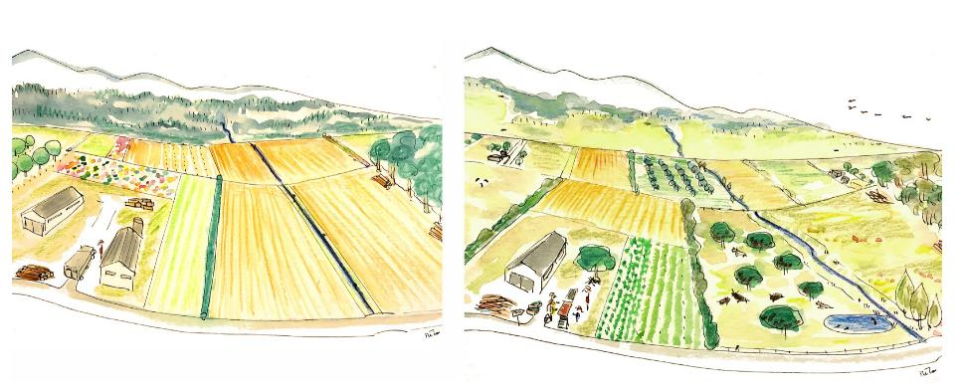
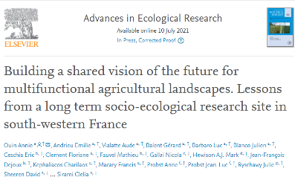
From model to scenario
Notes:
The increasingly precise models of landscape ecology can also be used to build development scenarios, in a prospective approach, in order to identify directions to be favoured and risks to be avoided. Here an example of such approach in a Long term socio-ecological research site, south-western France
Les modèles de plus en plus précis de l’écologie des paysages peuvent aussi servir pour construire de scénario d’évolutions, dans une démarche prospective, afin d’identifier des directions à privilégier et des risques à éviter.

Slide 10
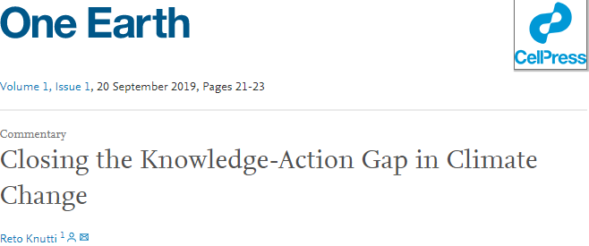
But more knowledge is not enough to initiate the transformations required to cope with global change
“Scientific understanding of climate change has accelerated in recent decades, but climate action has not kept pace. As the impacts of climate change become increasingly evident and public concern gains momentum, it is a pivotal time to consider the role of science in closing the gap between knowledge and action.”
Notes:
But, there is a big limit in this approach.
Indeed, several scientific studies clearly show that the production of new knowledge, however accurate, is not enough to initiate real world changes adapted to the identified problems.
On the contrary, the continuous production of new knowledge can sometimes serve as a pretext for not changing the practices that cause problems.
A drastic change of attitude is therefore necessary, and this is what I would like to emphasise now.
Mais il y a un grand mais dans cette démarche. En effet, plusieurs travaux scientifiques montrent clairement que la production de nouvelles connaissances, aussi précises soient-elles, ne suffit pas pour amorcer des changements adaptés aux problèmes identifiés. Au contraire, la production continue de nouvelles connaissances peut parfois servir de prétexte à ne rien changer dans les pratiques qui posent problème. Un changement drastique de posture est donc nécessaire et c’est sur quoi je voudrais insister maintenant.

Slide 11
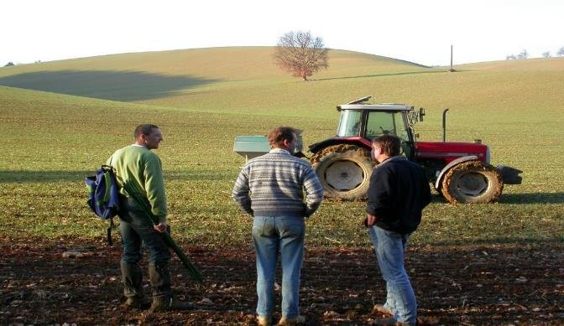
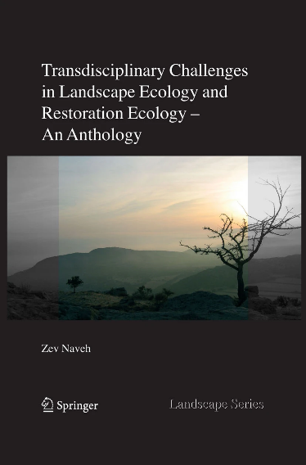
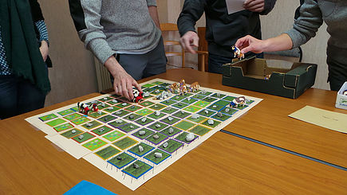
Transdisciplinarity: designing research with and for the stakeholders
From the structure of the landscape to the landscape experienced by its inhabitants
Notes:
The most profound change to be made was already identified by Naveh in the early 2000s. It is to move to a transdisciplinary science that is built with and for stakeholders, in real and concrete problem situations.
This requires direct interaction in an open science frame, with co-construction and collaborative approaches, for example using serious games.
It should also take into account the landscape not only as we describe it as a set of structures, but as it is experienced by its inhabitants.
Le changement le plus profond à faire avait déjà été identifié par Naveh au début des années 2000. Il s’agit de passer à une science transdisciplinaire qui soit construire avec et pour les parties prenantes, dans des situations problématiques réelles et concrètes. Cela passe par des interactions directes, par des approches collaboratives utilisant par exemple les jeux sérieux et par la prise en compte du paysage tel qu’il est vécu par ses habitants.

Slide 12
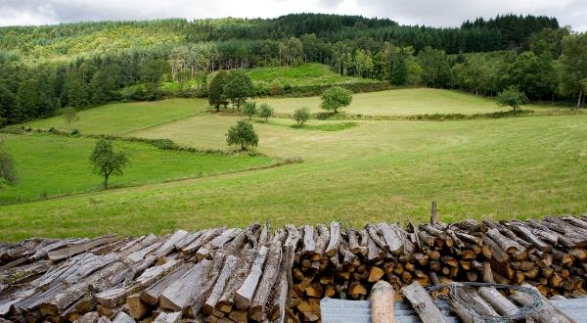
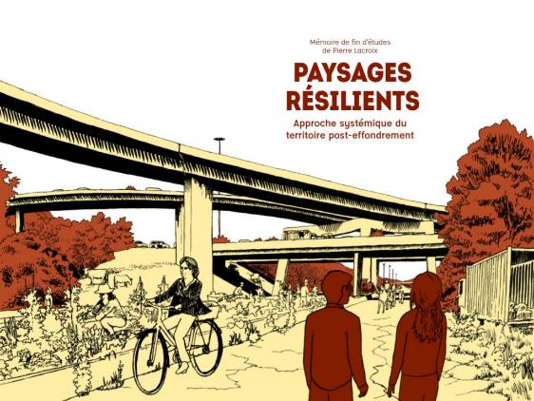
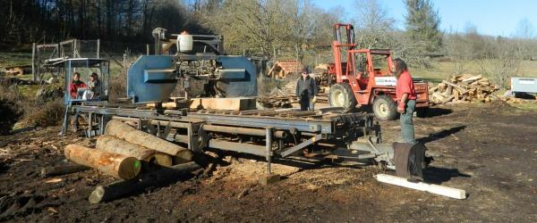
Towards resilient landscapes able to provide needed resources
https://matheo.uliege.be/bitstream/2268.2/3104/3/Pierre%20Lacroix%20PAYSAGES%20RESILIENTS%202017.pdf
Notes:
It leads to the development of proposals for multifunctional and resilient landscapes, able of providing many of the resources we need, without damaging their capacity for renewal.
This can concern urban as well as rural landscapes and it links landscape structures, land uses, with well identified productions and needs. Here, for example pictures that illustrate the needs in wood in an agri-forestry landscape and the fact that landscape ecology should study not only fragmented forest ecology but also their management and the products they provide..
Il aboutit à l’élaboration de proposition de paysages multifonctionnels et résilients, capables de fournir une grande partie des ressources dont nous avons besoin, sans nuire à leurs capacités de renouvellement. Cela peut concerner aussi bien les paysages urbains que ruraux et cela relie des structures paysagères, des occupations des sols, avec des productions et besoins bien identifiés, comme par exemple ici les besoins en bois dans un paysages agri-forestier.

Slide 13
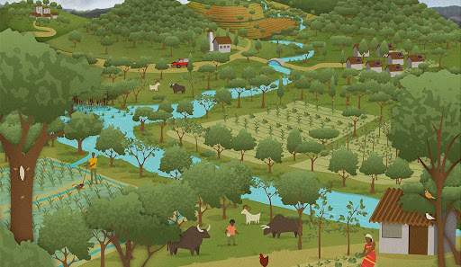
Towards Integrated Landscape Management
Notes:
These approaches have given rise to a theoretical and practical trend that aims at the integrated landscape management in their multiple dimensions. This approach has been highly developed in southern countries, but it is proving to be usable in European landscapes where many issues intersect.
It seems to be a very promising approach to mobilise the scientific bases of landscape ecology in an efficient pragmatic way.
Ces démarches ont donné naissance à un courant théorique et pratique qui vise à la gestion intégrée des paysages dans leurs multiples dimensions. Cette démarche a été très développé dans les pays du sud, mais elle s’avère utilisable dans les paysages européens où se croisent de nombreux enjeux. Elle parait très prometteuse pour mobiliser les bases scientifiques de l’écologie des paysages dans une démarche pragmatique efficace.

Slide 14
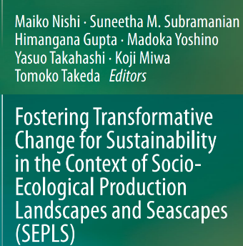
Landscape ecologists must be involved in providing responses to global change
Be involved in policy making and implementation
Provide tools and models to manage sustainably natural resources
If we want the world to change, we have to change too
From pattern to process, for transformation
Notes:
In conclusion, I would like to stress that landscape ecologists should, in my opinion, be strongly and decisively involved in the battle against the global changes.
They have useful and important things to contribute.
This can be done in different ways, but it also implies that we need to transform our ways of doing research.
It's a question of being part of a transformative research approach which is growing fast. Thank you for your attention.
Pour terminer, j’aimerais souligner que les écologues des paysages doivent à mon avis s’investir résolument et fortement dans la bataille contre les changements gloabaux. Ils ont des choses utiles et importantes à y apporter. Cela peut passer par différentes manières, mais cela implique aussi de trasformer assez fortement nos façons même de faire de la recherche. Il s’agit ainsi de s’inscrire dans une démarche de recherche transformative.
Merci pour votre attention.

